Slide 1
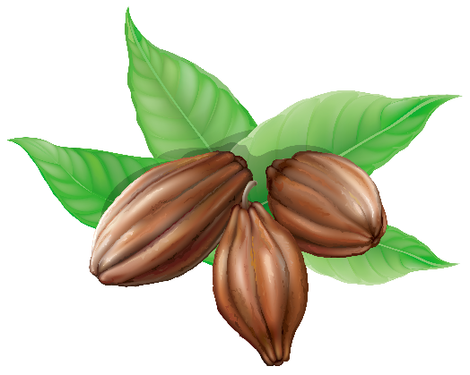
«Чудо напиток – какао»
Муниципальное бюджетное дошкольное образовательное учреждение «Детский сад «Радуга»
Выполнила: Судьярова Яна
воспитанница подготовительной группы «Яблонька»
Руководители: Глухарева И. Н.
Мосейчик Е. Н.
Наукоград Кольцово
2022

Slide 2
Меня зовут
Судьярова Яна,
мне 6 лет.
Объектом моего
исследования
является
приготовление какао.

Slide 3
В саду на завтрак нам часто дают какао.
Дома я тоже пью какао, которое очень люблю.
Я решила выяснить, как правильно готовить какао, чтобы оно было вкусное и полезное.

Slide 4
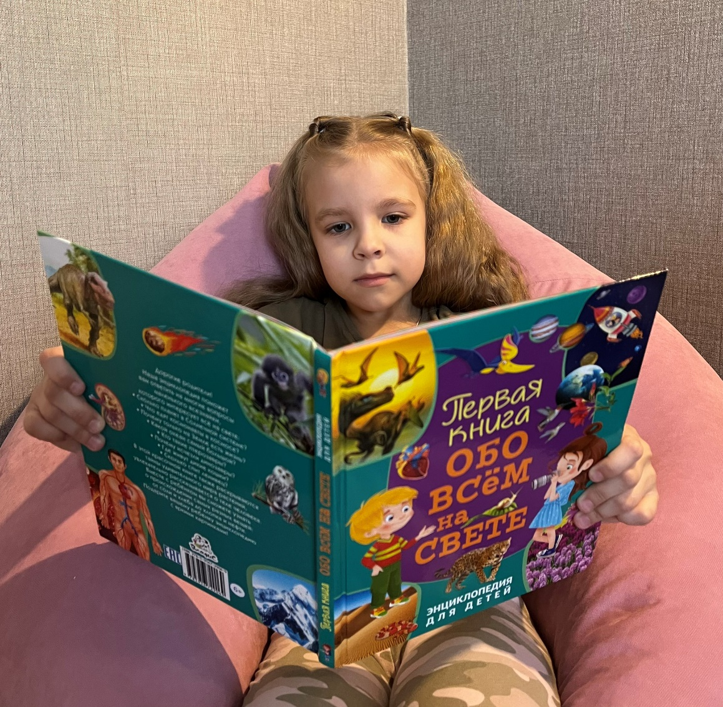
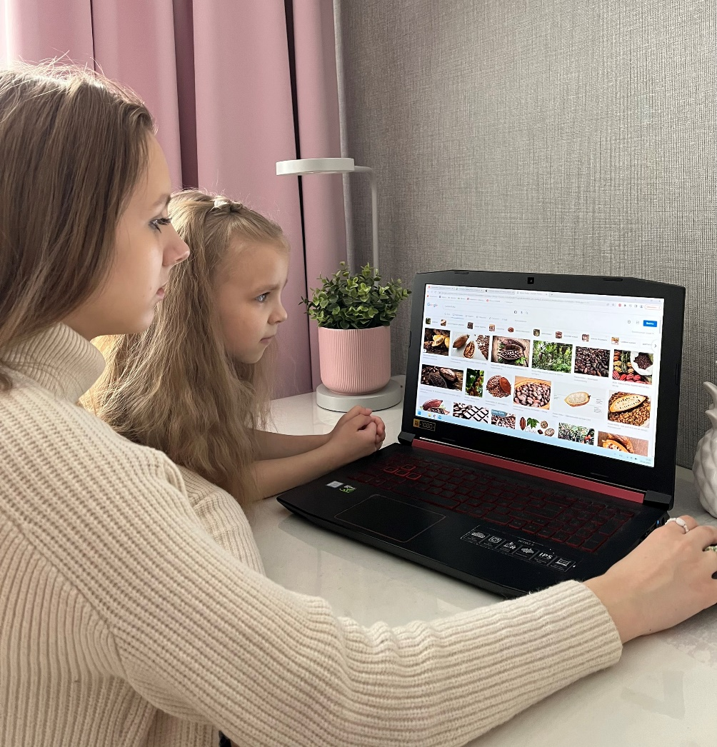
На помощь мне пришла старшая сестра Юля. Для начала мы решили обратиться к интернету и энциклопедиям

Slide 5
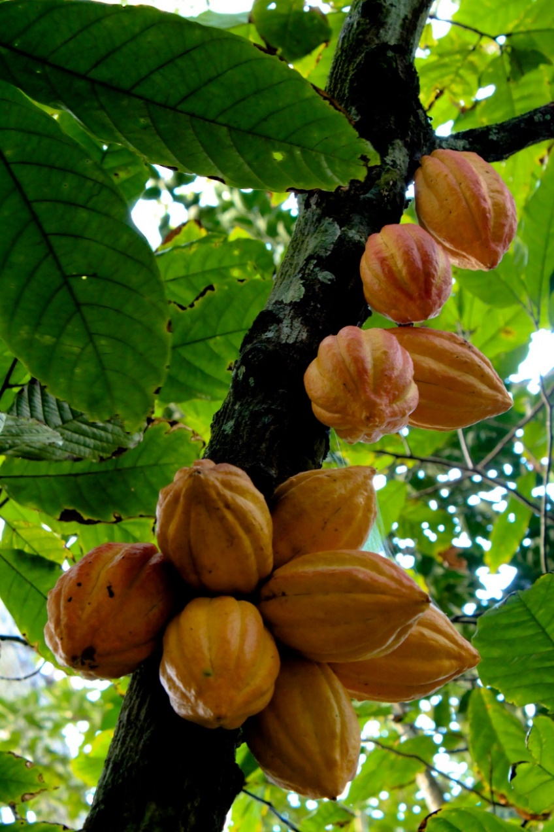
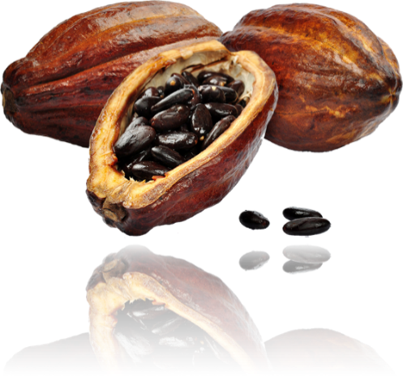
И вот что я узнала!
Какао или шоколадное дерево – вечнозелёное дерево родом из Южной Америки. Его высота может быть 12 метров. Плоды какао-дерева называются – какао-бобы.
Чтобы получить какао-порошок для напитка, нужно из плода выжать какао-масло, затем оставшийся какао-жмых высушить и измельчить. И вот, какао-порошок готов!
Какао-бобы

Slide 6
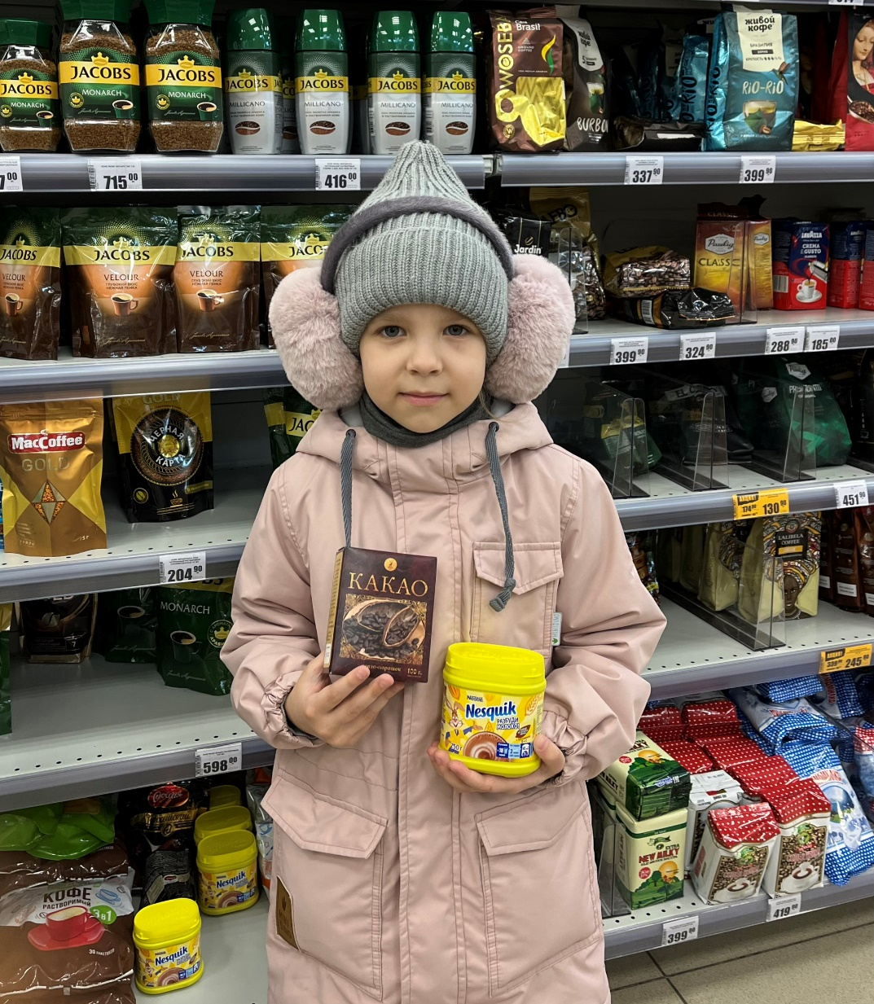
Такое разное какао!
Когда мы пришли в магазин, то я увидела, что какао бывает разное: одно нужно варить, а другое просто залить молоком.
Какое выбрать? Мы решили взять оба варианта и сравнить их!

Slide 7
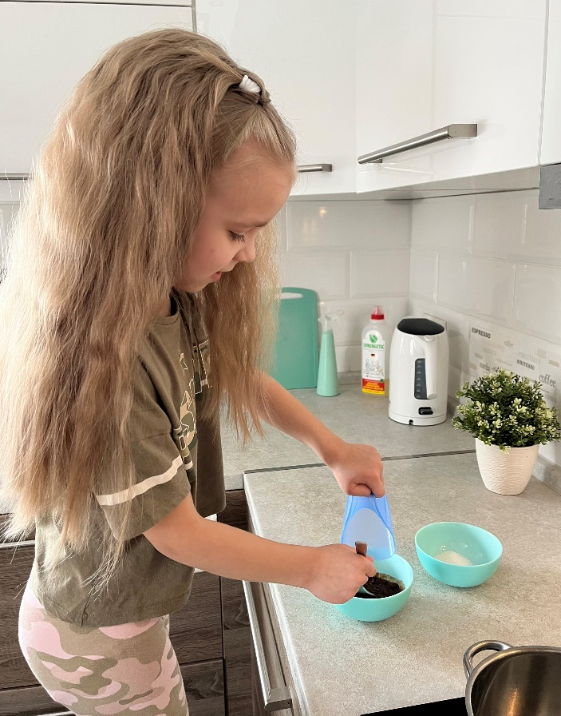
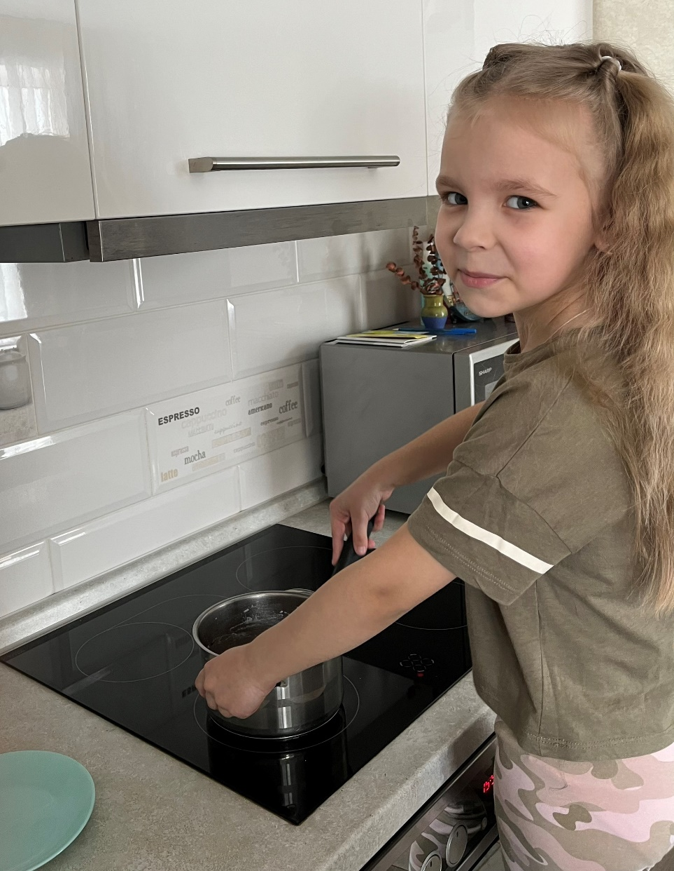
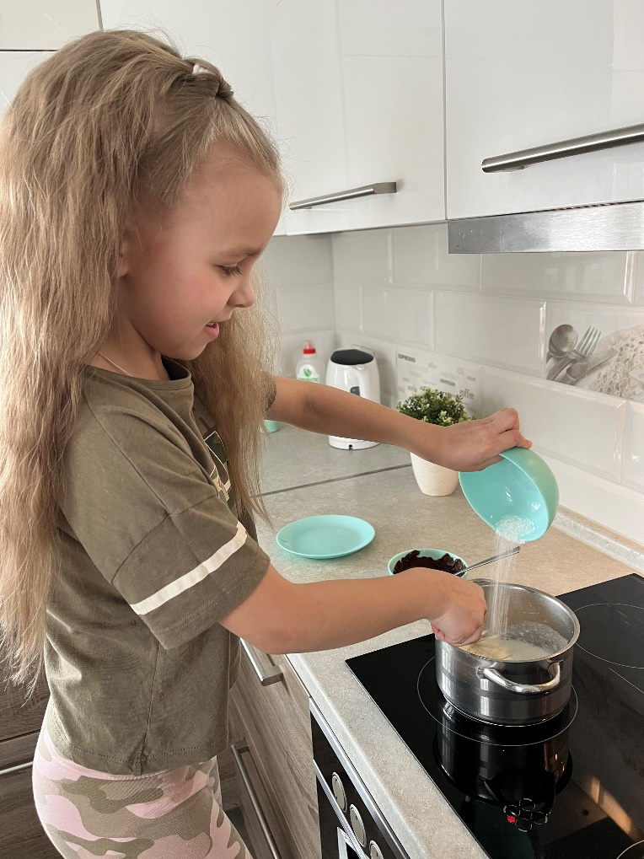
Приготовление!
Для начала мы решили приготовить то какао, которое нужно варить. На помощь пришла мама.

Slide 8
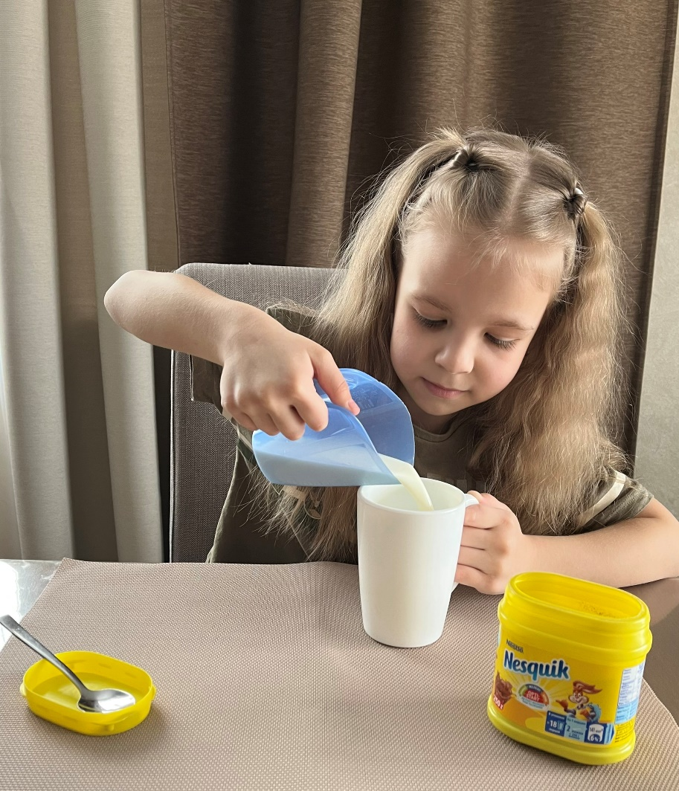
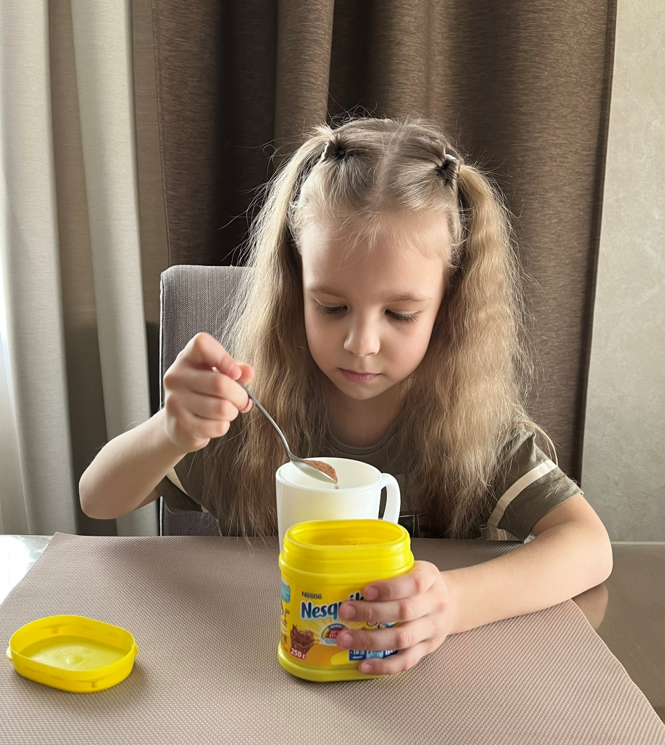
Приготовление!
Затем я приготовила быстрорастворимое какао.

Slide 9
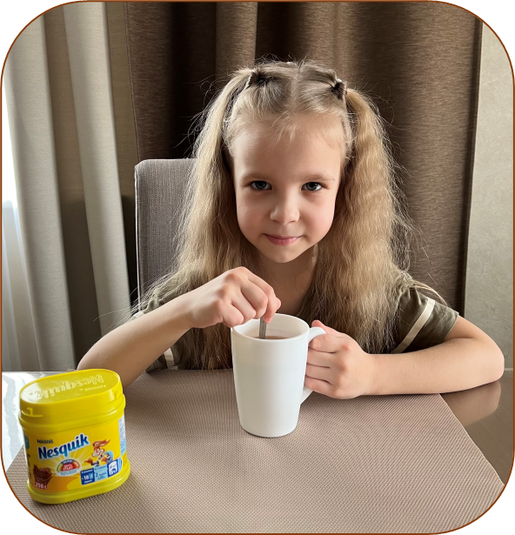
А теперь сравним!
Быстрорастворимое какао
+
Очень быстро готовится
Можно приготовить самой без чьей-либо помощи
Не нужно ждать, когда остынет
Не остаётся осадок
-
Нельзя отрегулировать уровень сладости
В составе продукта не только какао-бобы

Slide 10
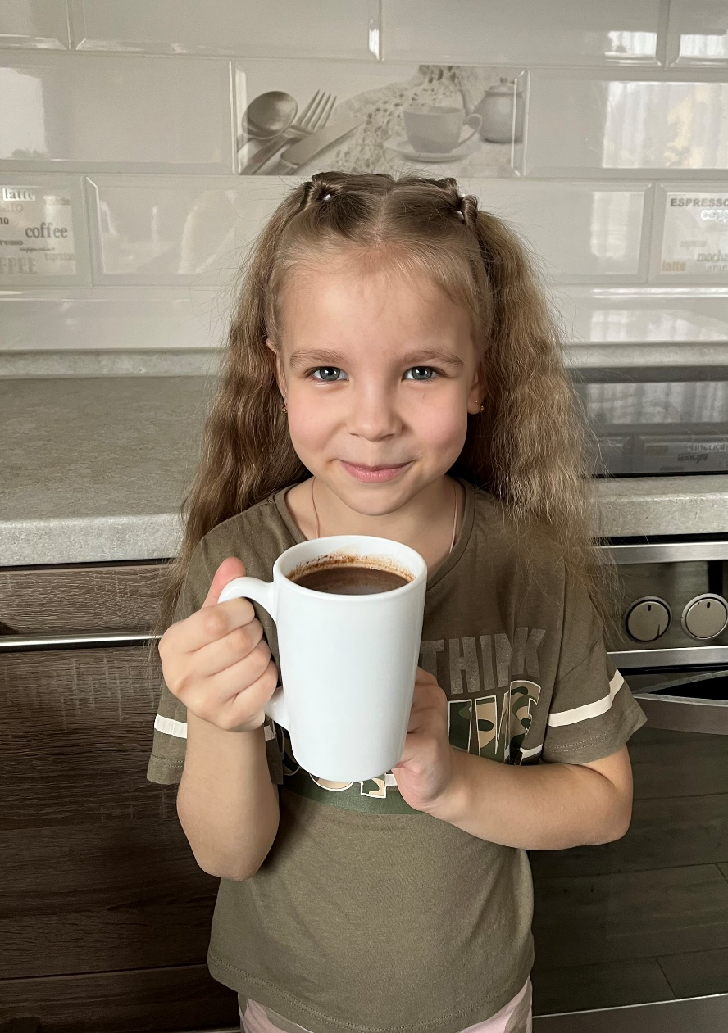
А теперь сравним!
Варёное какао
+
Натуральный состав
Количество сахара можно добавить на свой вкус
-
Нельзя приготовить без помощи взрослых
Долго ждать, пока остынет
Остаётся густой осадок

Slide 11
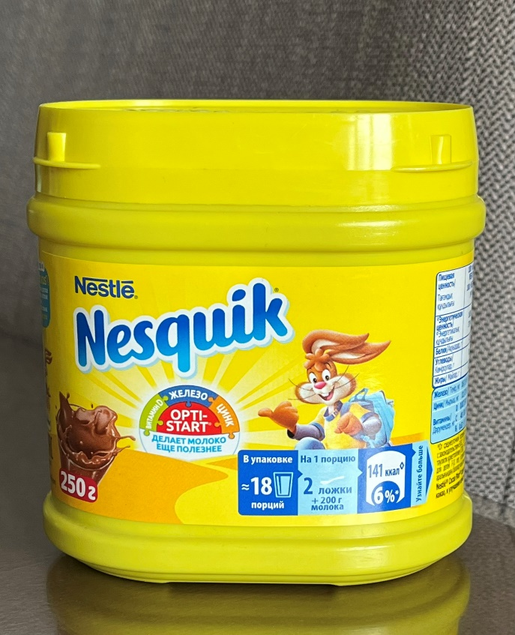
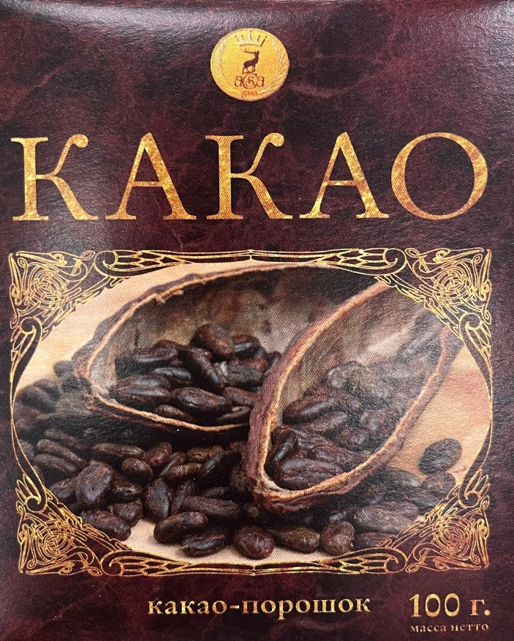
Итак!
2 плюса
3 минуса
Быстрорастворимое
какао
Варёное какао
4 плюса
2 минуса

Slide 12
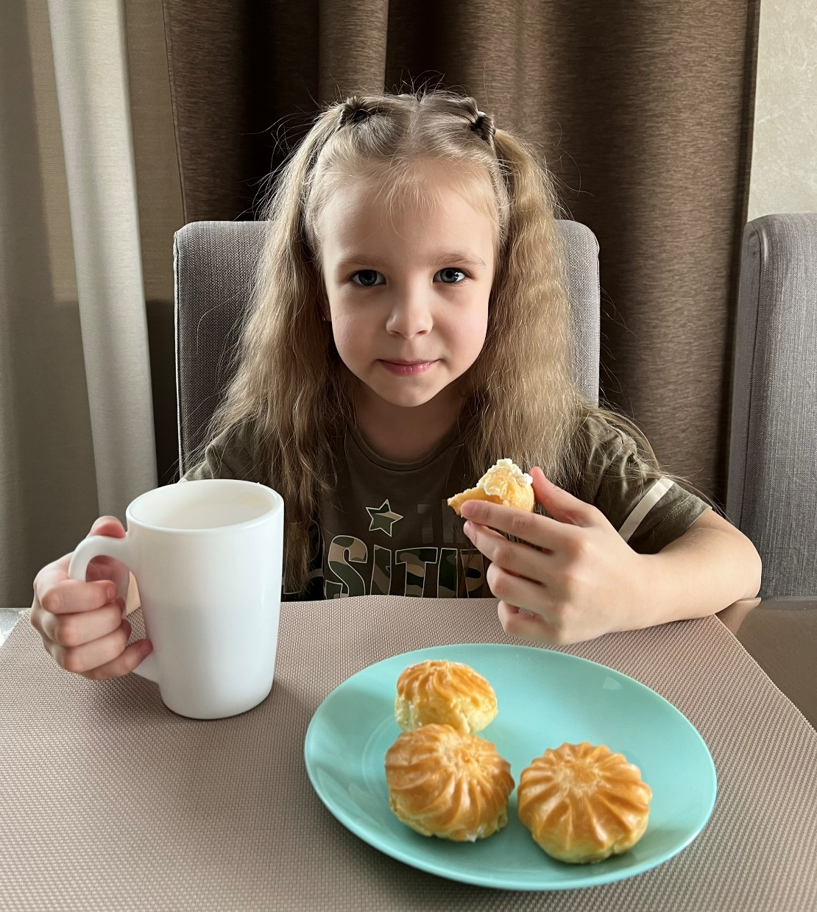
При исследовании приготовления какао я узнала следующее:
Плоды какао растут на дереве;
Для приготовления какао-порошка используется жмых какао-плодов;
Какао используют для приготовления не только напитка, но и крема, тортов, пирожных, разной выпечки;
Какао бывает разного вида: одно нужно варить, а другое просто растворить в молоке

Slide 13
Информацию, которую я узнала о какао, я рассказала ребятам в саду. И предложила нарисовать любимый напиток. У нас получились замечательные рисунки

Slide 14
Спасибо за внимание!

